Slide 1
迁移线程与集群扩容
hancheng(韩诚)
2014.7.25

Slide 2
提纲
1. 场景与问题描述
2. 类说明
3. 流程说明
4. 讨论

Slide 3
1. 场景与问题描述
agent
dtc1
dtc2
dtc3
mysql

Slide 4
2. 类说明
CHelperGroup
CGroupCollect
CBarrierUnit
CCacheProcess
CDynamicHelperCollection
CKeyRoute
CBarrierUnit
数据源线程
迁移线程
CServerControl
缓存线程
Notes:
类的职责链绑定关系。注意CKeyRoute和CCacheProcess分别绑了两个下级职责链。
类背景颜色不表示在不同的线程中，右下为图示。
CHelperGroup例外，CHelperGroup为CGroupCollect和CDynamicHelperCollection的成员。

Slide 5
3. 流程说明
console
migrated
dtc1(s)
dtc4(t)
dtc2(s)
dtc3(t)
Notes:
dtc1、dtc2为源dtc服务器，dtc3、dtc4为目标dtc服务器。
蓝色为请求流程，红色为数据流程。

Slide 6
console和migrated流程
console流程
发重载集群请求给dtc
发设置migrating状态给目标dtc
发请求包给migrated
migrated流程
收请求包
解码请求包
执行请求包

Slide 7
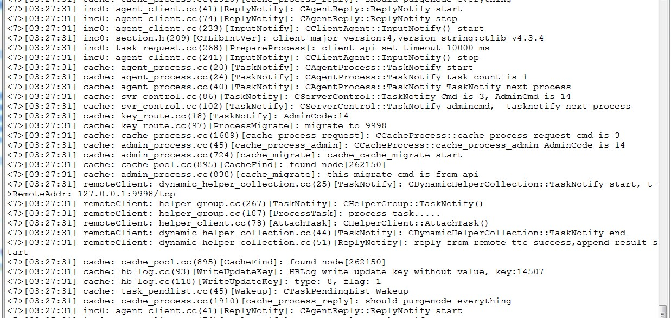
源dtc流程
Notes:
源dtc流程

Slide 8
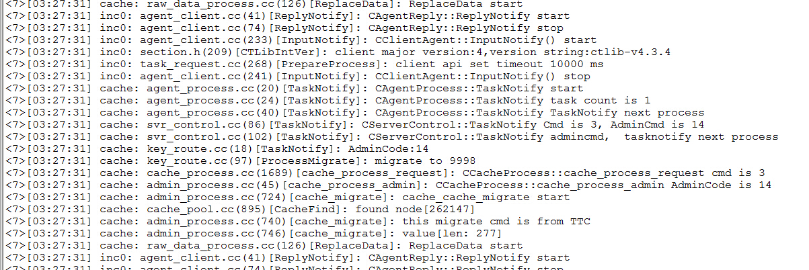
目标dtc流程

Slide 9
4. 讨论
工具化设计的合理性。是否可以去工具化，把迁移职责功能加到agent里

